Slide 1

Монгольская культура в этом неделе - 3
Обзор новости Монгольской культуры 2026.03.20-2026.04.03. В этот период самые популярные и интересные новости Монгольской культуры были такие как:

Slide 2
Монголия на протяжении 45 лет непрерывно укрепляет основы космического исследования
2026.03.22. Монголия. Улан-батор. 45 лет назад, 22 марта 1981 года в 22 часа 59 минут по улаанбаатарскому времени, с космодрома Байконур стартовал космический корабль "Союз-39". В состав экипажа входили: командир корабля - Герой Советского Союза, лётчик-космонавт СССР, полковник Владимир Джанибеков, а также космонавт-исследователь, авиационный инженер, гражданин Монгольской Народной Республики Жугдэрдэмидийн Гуррагчаа. Спускаемый аппарат космического корабля "Союз-39" успешно приземлился 30 марта в 19 часов 42 минуты. За 7 дней 20 часов 42 минуты пребывания в космосе экипаж совершил 124 витка вокруг Земли. Первый полёт человека в космос состоялся в 1961 году, а ровно 20 лет спустя, в 1981 году, гражданин Монголии совершил свой первый космический полёт. В этот день Монголия стала пятой страной в мире, реализовавшей собственное участие в космических исследованиях, 20-й страной, проводившей измерения в открытом космосе, и 10-й страной, направившей своего гражданина в космос. Лётчик-космонавт Жугдэрдэмидийн Гуррагчаа стал вторым представителем Азии, совершившим кокосмический полёт, и 101-м космонавтом мира.

Slide 3
Москве открылась выставка реликвий потомков Чингис хаана, хранящихся в России
24 марта 2026. Россия. Москва.В музеях Московского Кремля открылась выставка "Потомки Чингисхана: Русь и мир". Выставка является крупной экспозицией Музеев Московского Кремля и, по информации Национального музея Монголии "Чингис хаан", первой в России официальной выставкой, названной в честь Чингис хаана.

Slide 4
Фестиваль коротких рассказов "Волна–2026" пройдёт к 120-летию Д.Нацагдоржа
2026.03.30. Монголия. Улан-батор. Кафедра литературы и искусства Монгольского государственного университета обьявила о проведении традиционного студенческого фестиваля коротких рассказов "Волна-2026", который в этом году посвящается великому писателю Дашдоржийн Нацагдоржу. Это мероприятие способствует развитию творческого мышления молодёжи, побуждает её проявить себя в мире литературы и присоединиться к новым литературным течениям, а также предоставляет возможность проверить свои писательские навыки. В рамках празднования 120-летия со дня рождения великого писателя Д.Нацагдоржа по всей стране организуются разнообразные мероприятия, направленные на популяризацию его произведений, идей и культурного наследия.

Slide 5
Монголии впервые выпущена серия марок на тему Монгольская карикатура
2026.04.02. Монголия. Улан-батор. В честь 90-летия сатирического журнала “Тоншуул” выпущена почтовая марка серии на тему “Монгольская карикатура”. Этот журнал внёс ценный вклад в развитие средств массовой информации и изобразительного искусства Монголии, отражая политическую и социальную жизнь своего времени через сатиру и карикатуру. В среду, 1 апреля, в Музее редких книг Национальной библиотеки состоялась церемония гашения марок. Таким образом, впервые за 100-летнюю историю почтовой службы Монголии выпускается марка, посвящённая карикатуре. Серия марок объединяет работы таких выдающихся художников-карикатуристов Монголии, как А.Гурсэд, В.Одгийв, Ц.Доржготов, Ц.Байды, С.Цогтбаяр и А.Бат-Эрдэнэ, созданные с 1960 по 2000 годы. Эти работы художественными методами выражают социальную критику, сатиру и юмор, а их объединение в одной серии марок демонстрирует развитие и особенности карикатурного искусства Монголии. Заслуженный деятель искусства и карикатурист С.Цогтбаяр, выступая на церемонии, отметил: “90-летняя история была разделена на три периода по 30 лет. Из каждого 30-летнего цикла были выбраны работы двух выдающихся карикатуристов. Известный карикатурист Ц.Байды подчеркнул: “Я очень рад выпуску такой марки. Из каждого 30-летнего цикла были выбраны самые влиятельные и заслуженные карикатуристы, создавшие множество произведений. После обсуждения с художниками и почтовым ведомством был реализован этот проект. А сегодня проходит церемония гашения марок. Я рад, потому что это очень важное историческое событие, которое продвигает монгольскую карикатуру не только в стране, но и во всём мире”. Компания “Монгол шуудан” вручила первые экземпляры марок выдающимся карикатуристам и директору Национальной библиотеки Монголии. Художники-карикатуристы передали в дар в фонд Национальной библиотеки свои книги. Цена каждого из шести марочных блоков этой серии составляет 2000 тугриков, и их продажа началась 1 апреля. Всего было напечатано 10 тысяч марок.

Slide 6
В Швейцарии состоялась церемония возвращения Монголии уникальных письменных памятников
2026.04.03. Швейцар. В Посольстве Монголии в Швейцарской Конфедерации состоялась церемония передачи двух древних и редких текстов, представляющих собой ценное историко-культурное наследие Монголии, ранее хранившихся в библиотеке Бернского университета. Возвращение указанных текстов стало возможным благодаря значительному вкладу профессора Института религиоведения Бернского университета Каренины Колльмар-Пауленц, её многолетней исследовательской и аналитической деятельности в области монголоведения, а также официальному решению Бернского университета. Профессор Колльмар-Пауленц активно содействовала процессу возвращения источников в Монголию, в том числе установлению их происхождения и исторической значимости. Первый текст представляет собой рукопись начала XVII века - монгольский перевод произведения «Сто тысяч песен» великого тибетского монаха, йогина и поэта Миларепы. Согласно примечаниям к рукописи, перевод был выполнен известным монахом Ширээт-гуши-цорджи по заказу влиятельного тумэдского тайджа Онбо, предположительно около 1615 года. Данный источник имеет важное значение для изучения истории монгольского буддизма, литературы и переводческой традиции. Второй текст представляет собой редкий оригинал героического эпоса "Гэсэр" на монгольском языке, напечатанный в Пекине в 1716 году методом ксилографии. Издание является неполным и включает главы 1–3 и 5–7, однако представляет значительную ценность для изучения истории монгольского эпического наследия, а также устных и письменных традиций. Указанные тексты ранее находились в частной коллекции исследователя Рихарда Эрнста, позднее были переданы в библиотеку Бернского университета и в настоящее время возвращены на родину. Данное событие способствует расширению возможностей для сохранения, защиты и изучения монгольского интеллектуального и письменного наследия, а также является значимым результатом культурного и научного сотрудничества между Монголией и Швейцарией. Посол Монголии в Швейцарии Д.Гэрэлмаа и сотрудники Посольства выразили благодарность профессору Каренине Колльмар-Пауленц, а также другим исследователям за содействие в деле сохранения и репатриации монгольского наследия.

Slide 7
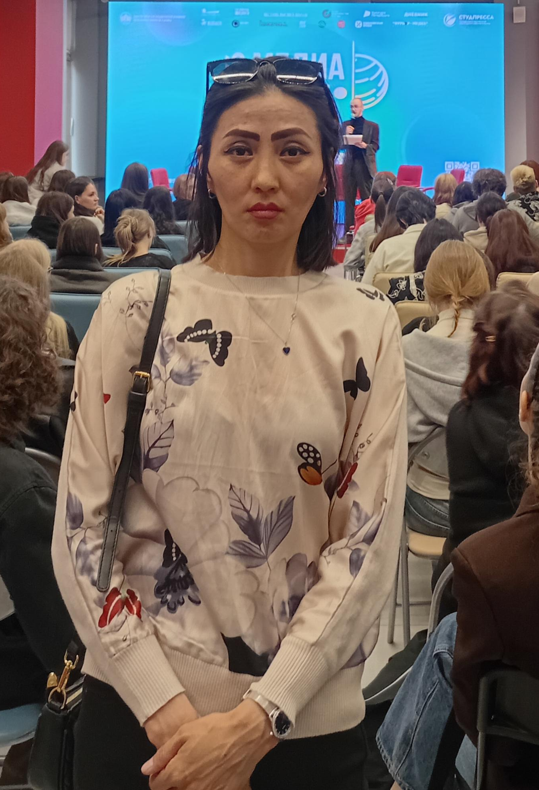
Санкт-Петербургский государственный университет промышленных технологий
И дизайна
Факультет: Высшая школа печати и медиатехнологий
Занятия: Работа конвергентной редакции
Группа: 1-МГ-30
Магистратур: А.Энхтуул
Рукововодитель: Васильева М.Г.
Санкт-Петербург, в 2026 году

